Slide 1
UT1- Selección de arquitecturas y tecnologías de programación
DWEC – UT1

Slide 2
Índice
Arquitectura SW
Arquitectura Cliente – Servidor
Servidor de aplicaciones Webs
Lenguajes de programación del lado Servidor (BackenD)
Lenguajes de programación del lado cliente (frontend)
Javascript
Node js
El navegador WEB

Slide 3
Arquitectura Software
La arquitectura de Software hace referencia al conjunto de decisiones de diseño, para conseguir organizar todos los componentes de nuestra aplicación en un estructura con atributos de calidad.
Para conseguir una buena arquitectura sw se deben usar los patrones de diseño.
Beneficios al usar una buena arquitectura sw:
Escalabilidad
Modularidad
Mantenibilidad
Reusabilidad
Flexibilidad
Rendimiento

Slide 4
Arquitectura Software
Algunos ejemplos de arquitectura sw:
Arquitectura de capas
Arquitectura cliente - servidor
Arquitectura orientada servicios
Arquitectura orientada micro-servicios
Arquitectura basa en eventos.
Arquitectura hexagonal
Arquitectura basada en la nube
Nota_1: un arquitecto software debe saber elegir la arquitectura sw más favorable para su proyecto.
Nota_2: Un mismo proyecto puede usar varias arquitectura software

Slide 5
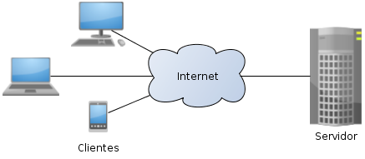
Arquitectura Cliente - Servidor
¿Qué es un servidor?
Un servidor es un equipo informático que ofrece acceso a recursos compartidos (impresora compartida, disco duro compartido, ficheros, etc) o servicios (servicio de bases datos, servicio paginas web, etc) a otros ordenadores, a estos se les llaman clientes.
Este concepto introduce el termino conocido como arquitectura cliente-servidor, que es un modelo de diseño de software/hardware en el que las tareas se reparten entre los proveedores de recursos o servicios, llamados servidores, y los demandantes, llamados clientes.
Esquema básico de una arquitectura cliente-servidor:

Slide 6
Arquitectura Cliente - Servidor
Tipos de arquitecturas cliente-servidor
Dependiendo de los elementos que intervengan en la resolución que hace el servidor a la petición de un cliente, tenemos los siguientes tipos de arquitectura cliente-servidor:
Arquitectura de dos capas
Es aquella en la cual el cliente solicita un recurso y el servidor responde directamente. El servidor no requiere de una aplicación extra para resolver la petición.
Arquitectura de tres capas
Aquella en la que para resolver la petición de un cliente el servidor necesita de una aplicación extra, como puede ser un navegador web.
Arquitectura de N capas
Aquella en la que para resolver la petición de un cliente el servidor necesita de más una aplicación extra, como puede ser un navegador web y una base de datos.

Slide 7
Arquitectura Cliente - Servidor
Tipos de servidores
En función del tipo de servicio o recursos que ofrecen, existen diferentes tipos de servidores:
Servidores FTP: Su finalidad es la transferencia segura de archivos entre equipos (File Transfer Protocol). Son muy utilizados en las empresas para compartir archivos entre trabajadores.
Servidores de Correo electrónico: Los módulos de software que integran este tipo de servidores hacen posible el envío y la recepción de correos electrónicos. Dicho de otra forma, hablamos de un equipo informático dentro de una red que funcionaría como una oficina de correo virtual, almacenando y transfiriendo los mensajes entre distintos equipos dentro de una red.
Servidores de Fax: Gestionan el envío, la transmisión y recepción de los faxes. Ofrecen un servicio muy similar a los servidores de correo electrónico.
Servidor de impresión: Estos servidores gestionan la comunicación entre los equipos clientes y la impresora, posibilitando la impresión de archivos tras recibir la petición de los clientes, además de gestionar la cola de impresión.

Slide 8
Arquitectura Cliente - Servidor
Tipos de servidores
Servidor de Proxy: Reciben las solicitudes de red y posteriormente, las transfieren a través de su propia dirección IP. Desde un punto de vista más práctico, estos servidores guardan en la memoria caché los sites a los que acceden los usuarios de una red, haciendo más rápida la respuesta en caso de que se de un nuevo acceso posterior por parte del mismo cliente.
Servidores de Bases de Datos: El objetivo es el de permitir que otros programas de equipos cliente disfruten de acceso a uno o más de un sistema de bases de datos a través de una red.
Servidores DNS: Se encargan de traducir los nombres de dominio y las direcciones IP de los diferentes equipos de red.
Servidores DHCP: Asignan de manera automática los parámetros de configuración de red IP a los equipos clientes.
Servidores web: Son los servidores que almacenan todas las páginas web que puedes encontrar en internet. Básicamente, almacenan los archivos que componen una web (html, css y javascript) y los transfieren a los equipos clientes en el momento que éstos los solicitan a través de los navegadores web.

Slide 9
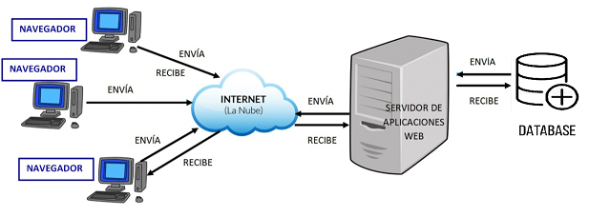
Servidor de aplicación Web
Servidor de aplicación Web
Un servidor web, es un software alojado en un equipo informático (servidor), que se encarga de recibir peticiones (requests) desde un equipo cliente, mediante un navegador, y haciendo uso de ciertos servicios (base de datos, software backend), que resuelven esas peticiones y devolverá la información requerida al cliente:

Slide 10
Servidor de aplicación Web
Servidores Web más populares
Apache
Apache es un servidor web gratuito y de código abierto, desarrollado y mantenido por la Apache Software Foundation (ASF). Es uno de los servidores web más populares del mundo. A fecha de abril de 2021, Apache posee un 34,1 % del mercado, según W3Techs, y un 25,98 % según Netcraft.
Nginx
Nginx es un servidor web de código abierto y de alto rendimiento, lanzado en 2004. Se ha convertido en uno de los servidores web más utilizados, junto con Apache.
Nginx es una solución ideal para gestionar sitios web de alto tráfico. Muchos sitios y aplicaciones web de alta visibilidad, como Netflix o Pinterest, utilizan el servidor web Nginx. A fecha de abril de 2021, Nginx posee un 33,7 % del mercado, según W3Techs, y un 35,34 % según Netcraft.
Su gran éxito reside considerablemente en su capacidad para resolver el problema c10k — que impide que algunos servidores web puedan gestionar más de 10.000 conexiones simultáneas.

Slide 11
Servidor de aplicación Web
Servidores Web más populares
LiteSpeed
LiteSpeed es un servidor web propietario, desarrollado por LiteSpeed Technologies, lanzado en 2003.
Dispone de tres licencias: Free Starter, Site Owner y Web Host.
Es una alternativa de pago para sitios web de alto tráfico, que ofrece un alto rendimiento y gran escalabilidad. A fecha de abril de 2021, LiteSpeed posee un 8,3 % del mercado, según W3Techs, y un 3 % según Netcraft.
El servidor web LiteSpeed está optimizado para poder atender miles de clientes simultáneos de forma segura, sin consumir muchos recursos de memoria y CPU
Microsoft-IIS
Microsoft-IIS o Microsoft Internet Information Services es un servidor web de Microsoft, lanzado en 1995.
Se desarrolló para usarlo con Windows NT.
Cuenta con múltiples características de seguridad y mecanismos de autenticación integrados.

Slide 12
Servidor de aplicación Web
Servidores Web más populares
OpenResty
OpenResty es un servidor web, con una arquitectura basada en eventos, basado en Nginx y LuaJIT. Está diseñado para construir aplicaciones y servicios web escalables y de alto rendimiento, así que es capaz de soportar miles de conexiones al mismo tiempo.
Esta lista incluye algunos de los servidores más usados, pero existen muchas más alternativas. A la hora de seleccionar uno de ellos dependerá de los requisitos y objetivos de cada proyecto, ya que un sitio web estático para un pequeño negocio no requerirá las mismas características que un sitio web interactivo con un alto volumen de tráfico.

Slide 13
Servidor de aplicación Web
Infraestructura en los servidores web
Cuando hablamos de infraestructura nos referimos a los componentes softwares que son necesarios para que un servicio funcione, en el caso de los servidores de aplicaciones web estos componentes son:
Sistema operativo donde se va a instalar → Linux, Windows, MacOS
Servidor web que se vá a usar → Apache, Nginx, Microsoft-IIS, ect.
Base de datos → MySQL, MariaDB, MongoDB, etc
Lenguaje de programación para la interacción entre la BBDD y el servidor Web → Java, JavaScript, PHP, Python, etc.
En función de las diferentes combinación que podemos hacer entre los componentes de arriba, aparecen diferente softwares stack: LAMP, LEMP, MEAN, XAMPP, WAMP, y AMPPS

Slide 14
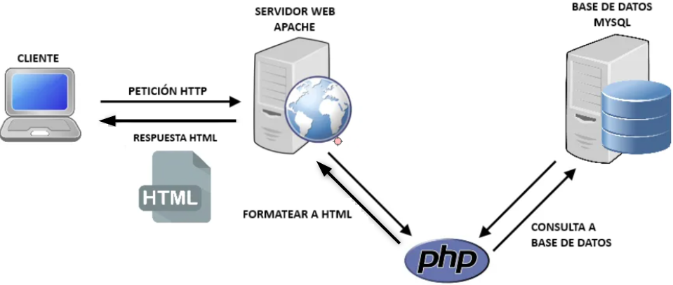
Servidor de aplicación Web
Infraestructura LAMP
Infraestructura formada por Linux, Apache, MariaDB o MySQL y PHP. Todos los componentes de esta pila son de uso gratuito y código abierto.

Slide 15
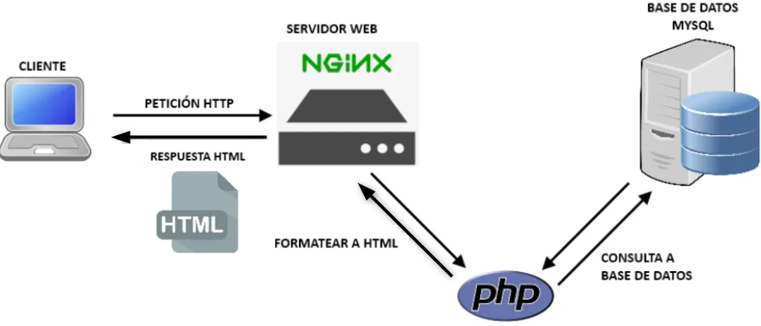
Servidor de aplicación Web
Infraestructura LEMP
Infraestructura formada por Linux, Nginx (engine-x), MariaDB o MySQL y PHP. Al usar Nginx como servidor web, es capaz de manejar aplicaciones web con mucho tráfico

Slide 16
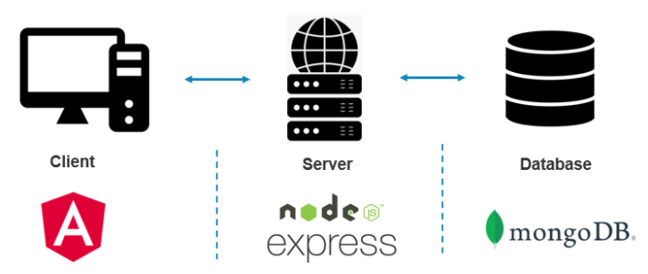
Servidor de aplicación Web
Infraestructura MEAN
Esta infraestructura es una pila de JavaScript y está pensada para crear páginas webs modernas, está compuesta por los siguientes componentes:
MongoDB → Base de datos NoSQL.
Express → Librería para crear el servidor web, haría lo mismo que Apache.
Angular → Framework de javascript para crear la parte cliente(User Interface)
Nodejs → Node es el lenguaje de programación

Slide 17

Servidor de aplicación Web
Infraestructura XAMPP
Esta infraestructura es considerada multiplataforma, se suele usar en la fase de desarrollo y sus componentes son los siguientes:
X → Indica que hay versión para Linux, Mac y Windows.
Apache → Como servidor Web
MariaDB → Como base de datos
Php o Perl → lenguajes de programación

Slide 18
Servidor de aplicación Web
Infraestructura WAMP
Es la versión de LAMP para windows, formada por los siguientes componentes: Windows, Apache, MariaDB o MySQL y PHP.
Infraestructura AMPPS
Es una infraestructura multiplataforma y la pila de componentes está compuesta por:
Apache → Como servidor Web
MongoDB → Como base de datos
Php, Python o Perl → lenguajes de programación
Softaculous → Es un auto-instalador de aplicaciones, como por ejemplo Wordpress

Slide 19
Lenguajes de programación lado servidor (Backend)
El backend es la parte de nuestra arquitectura sw que se encarga de la lógica de negocio (ejemplo: las operaciones de una calculadora) y de la interacción con la base de datos.
Principales lenguajes de programación
Tenemos que tener en cuenta que los lenguajes de programación se suelen usar con frameworks
JavaScript/NodeJS → Express
Python
Ruby
PHP → Laravel, Symphony
Java → Spring
C# → .Net
Scala
otros

Slide 20
Lenguajes de programación lado cliente (Frontend)
El frontend se refiere a la parte visible de un sitio web o aplicación con la que los usuarios pueden interactuar directamente
Principales lenguajes de programación
Tenemos que tener en cuenta que los lenguajes de programación se suelen usar con frameworks
HTML
CSS
JavaScript
React → Librería
Angujar → Framework
VUE → Framework
QWIK → Framework
SVELTE → Framework
otros

Slide 21
Javascript
JavaScript (JS) es un lenguaje de programación ligero, interpretado, o compilado (just-in-time) con funciones de primera clase.
Interpretado, o compilado (just-in-time) → mientras va siendo interpretado hace la compilación.
Funciones de primera clase → las funciones en este lenguaje son tratadas como cualquier otra variable. Por ejemplo, una función puede ser pasada como argumento a otras funciones, puede ser retornada por otra función y puede ser asignada a una variable.
Es un lenguaje que se ejecuta en un solo hilo
Soporta la programación orientada a objetos

Slide 22
JavaScript
Implementación de JavaScript
El estándar para JavaScript se denomina ECMAScript y es la organización que nos proporciona todo lo necesario para implementar JavaScript.
Implementaciones de JavaScript:
V8: implementado por Google, se usa en Chrome, versiones recientes de Opera y por NodeJS
JavaScriptCore: usado en Apple Safari
Carakan: usado en versiones antiguas de Opera
Motor Chakra: utilizado en Internet Explorer.
Cada implementación proporciona una API pública que los desarrolladores podemos usar, teniendo en cuenta que cada implementación debe cumplir el estándar ECMAScript, algunas implementaciones pueden ser más eficientes que otras y lo más importante, puede darse el caso de que algunas vayan más lentas a la hora de implementar nuevas funcionalidades, de ahí la importancia de comprobar la compatibilidad entre navegadores.

Slide 23
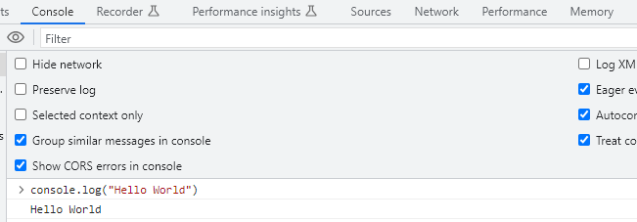
Javascript
¿Cómo harías tu primer Hello World en JS?
Desde las herramientas del desarrollado del navegador
En la pestaña console
Escribir console.log(“Hello World”)

Slide 24
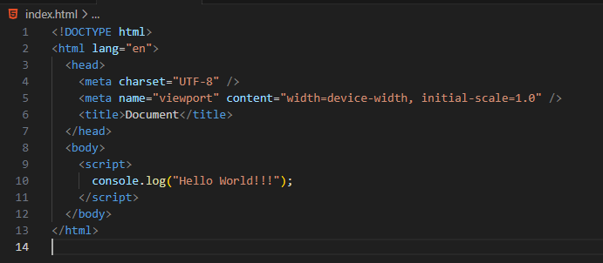
Javascript
¿Y desde un index.html?
Crear una estructura básica de index.html
Añadir sección de script con console.log(“Hello World”)
Ejecutar el archivo
Ver las herramientas del navegador

Slide 25
NodeJS
Hasta hace no mucho el entorno más común de alojamiento de JavaScript eran los navegadores Webs.
Desde la aparición de programas como NodeJS, que implementan motores para trabajar con JavaScript, podemos desarrollar usando JavaScript en el lado del servidor e incluso en aplicaciones de escritorio con ElectronJS.
NodeJS es de código abierto, multiplataforma y permite ejecutar código JavaScript fuera de un navegador web. Fue creado por Ryan Dahl en 2009 y se basa en el motor V8 de Google Chrome.
NodeJS nos proporciona npm(Node Package manager), que es un gestor de paquetes/librerías de JavaScript.

Slide 26
NodeJS
Ejercicio
Instala la última versión estable de NodeJS
Comprueba mediante la CLI que versión de node y npm has instalado
Crea tu primer Hello World con Node

Slide 27
El navegador Web
Desarrollo web en entorno cliente, el cliente de nuestras aplicaciones será el navegador web.
Es muy importante saber usar las herramientas del desarrollador(DevTools) que nos ofrecen estás aplicaciones. En Chrome aparecen pulsando F12
En este módulo las principales serán:
Elements
Console
Sources
Networks

Slide 28
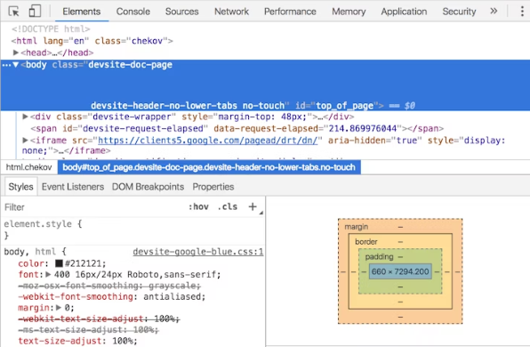
El navegador Web
Elements
Muestra el HTML renderizado de la página, y sus estilos CSS asociados. Se pueden hacer cambios directamente en esta sección pero al volver a cargar la página estos cambios se pierden. Hacer ejemplo en clase.

Slide 29
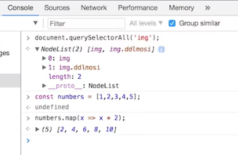
El navegador Web
Console
Nos permite interactuar con el código y realizar pruebas en tiempo real en una página web.
Además nos muestra cualquier error de JS que podamos tener, es muy buena práctica tenerla siempre a la vista mientras estemos desarrollando,
Hacer ejemplo en clase,

Slide 30
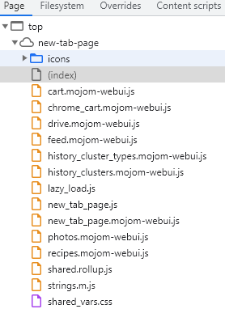
El navegador Web
Sources
Nos permite examinar, modificar y depurar el código javascript que conforma nuestro diseño web.

Slide 31
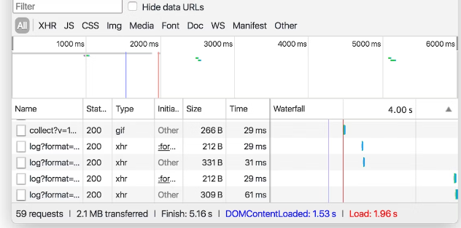
El navegador Web
Network
Nos permite monitorear todas las peticiones y sus respuestas http que nuestro cliente haga a nuestro servidor.

Slide 32
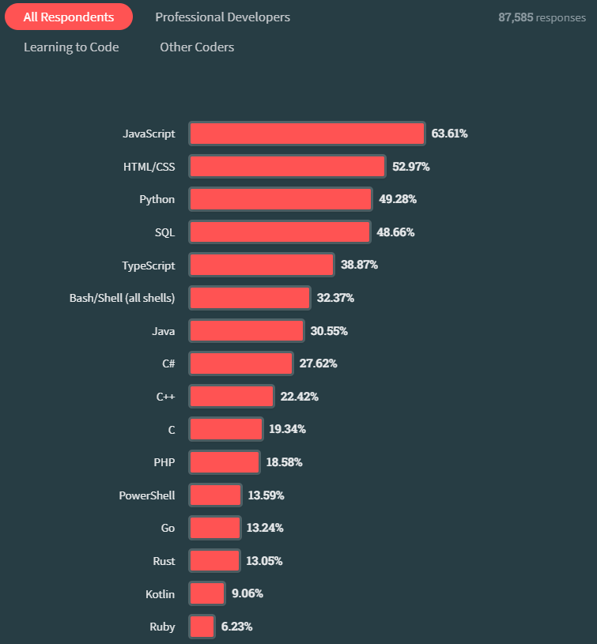
Stackoverflow
Tecnologías más populares

Slide 33
Enlaces de interés
MDN web docs: https://developer.mozilla.org/
ECMA: https://www.ecma-international.org/
Chrome DevTools: https://developer.chrome.com/docs/devtools/
Survey StackOverFloe 2023: https://survey.stackoverflow.co/2023/

